Slide 1

Anno scolastico
Cognome e Nome dello Studente

Slide 2
Ordine del giorno
Piano annuale
Associazione tutor referenti
Modalità operative
Proposte di PCTO
Varie ed eventuali

Slide 3
Principali adempimenti pcto
PERIODO | DA FARE | DA CHI
OTTOBRE | PROGETTAZIONE ATTIVITA’ | CONSIGLIO DI CLASSE
NOVEMBRE | STIPULA CONVENZIONI | TUTOR DELLA CLASSE INSIEME AL REFERENTE
DA DICEMBRE AD APRILE | REALIZZAZIONE PROGETTI | TUTOR DELLA CLASSE
MAGGIO | PRODUZIONE CERTIFICAZIONE | CONSIGLIO DI CLASSE

Slide 4
COMPITI DEL TUTOR DELLA CLASSE
Progettare insieme al consiglio di classe l’attività di PCTO (progetto triennale per le classi terze), o revisionare il progetto esistente ( classi quarte e quinte).
Stipulare, insieme al referente, le convenzioni con le aziende (occorre compilare la scheda allegata).
Registrare gli alunni (solo terzo anno) sul portale http://www.alternanza.miur.gov.it/index.html
Controllare che gli alunni di quarto e quinto anno hanno completato il corso sulla sicurezza.
Fare firmare a tutti gli alunni e ai genitori il patto formativo (prima di iniziare l’attività in azienda).
Monitorare lo svolgimento del progetto e compilare il report condiviso in tempo reale
Fare compilare agli alunni la scheda di autovalutazione.
Compilare, insieme al consiglio di classe e al tutor aziendale, la valutazione degli studenti; con il referente caricare tutti i dati in piattaforma.

Slide 5
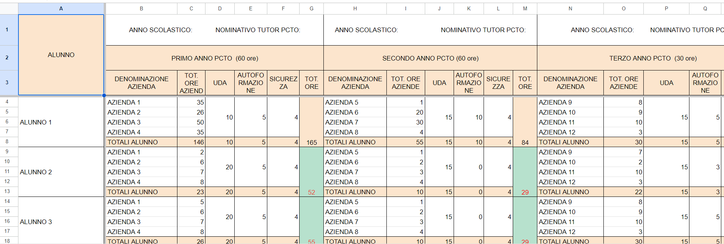
REPORT ORE PCTO

Slide 6
SCHEDA PER ATTIVARE CONVENZIONE
Denominazione azienda | Grimadi lines
Indirizzo azienda | Via Marettimo, 128 90100 Palermo
Codice fiscale o partita iva azienda | 01987457301
Cognome e nome legale rappresentante | Grimaldi Tizio
Luogo e data di nascita legale rappresentante | Napoli 25/03/1960
Codice fiscale legale rappresentante | GRMTZI60C25D571K
Cognome e nome tutor aziendale | Pazienza Caio
Codice fiscale tutor aziendale | PZNCLA88E26G282Z

Slide 7
ORE DA SVOLGERE PROFESSIONALE (210 min.)
CLASSI | UDA | SICUREZZA | PARTECIPAZIONE AD EVENTI, CONVEGNI … | STAGE | TOTALE
Terze | 27 h | 4h formazione generale in piattaforma+ 2h formazione specifica in azienda | 15 h | 32 h | 80 h
Quarte | 28 h | 2h formazione specifica in azienda | 12 h | 38 h | 80 h
Quinte | 14 h | 2h formazione specifica in azienda | 10 h | 24 h | 50 h

Slide 8
ORE DA SVOLGERE TECNICO (150 min.)
CLASSI | UDA | SICUREZZA | PARTECIPAZIONE AD EVENTI, CONVEGNI…. | STAGE | TOTALE
Terze | 12 h | 4 h formazione generale in piattaforma+ 2h formazione specifica in azienda | 10 h | 32 h | 60 h
Quarte | 12 h | 2h formazione specifica in azienda | 16 h | 30 h | 60 h
Quinte | 10 h | 2h formazione specifica in azienda | 6 h | 12 h | 30 h

Slide 9
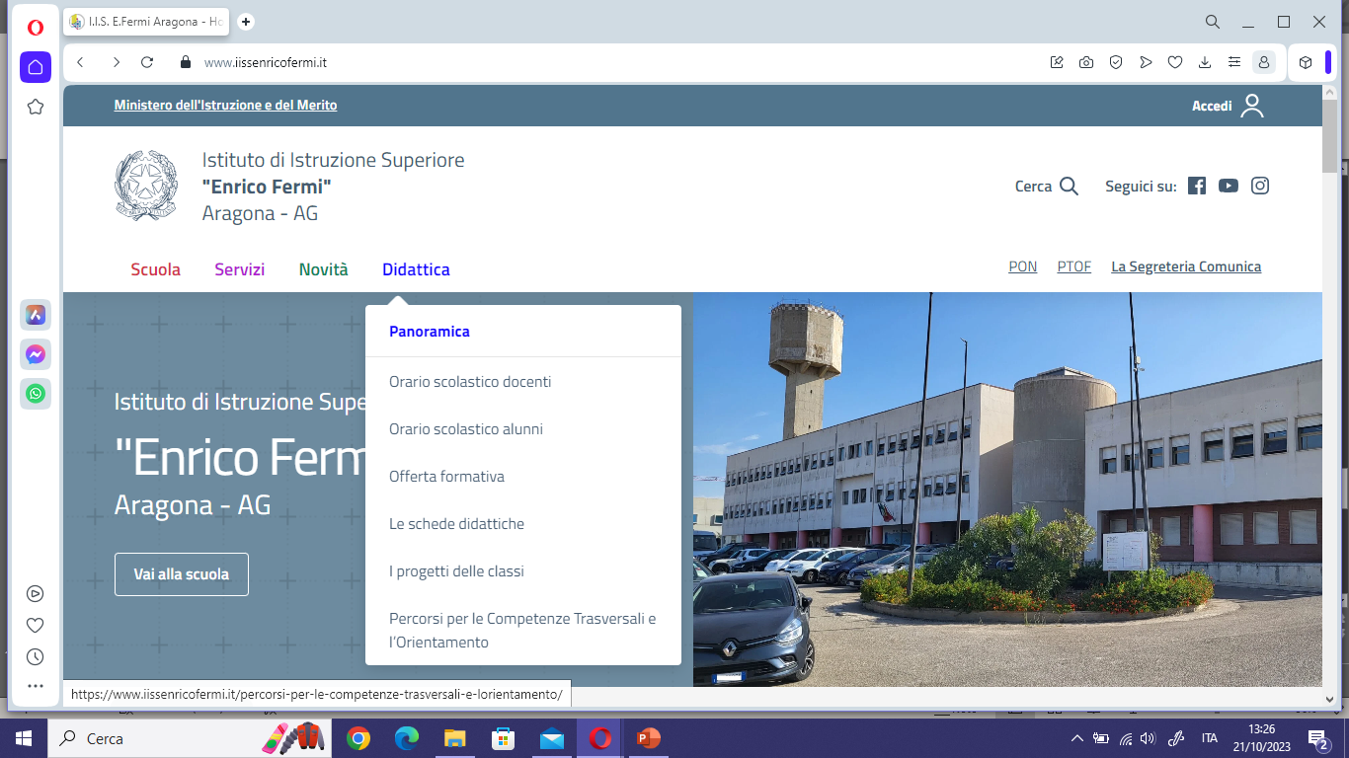
Dove trovare i documenti
Password
pctofermi

Slide 10
Associazione tutor referenti
GINEX: 3 A EL, 4 A EL, 5 A EL, 3 A MM, 4 A MM 5 A ME, 3 A IT, 4 A IT, 5 A IT, 3 B IT, 4 B IT, 5 B IT.
MESSINA: 3 G SS, 4 G SS, 5 G SS, 3 G MT, 4 G MT, 5 G MT, 3 D MT, 5 D MT, 5 E MT, 3 A EN, 4 A EN, 5 A EN
SCARPELLO: 3 A ON, 4 A ON, 5 A ON, 3 A OT, 4 A OT, 5 A OT, 3 A SS, 4 A SS, 5 A SS, 3 A MT, B 4 A MT, 5 A MT

Slide 11
PROPOSTE PCTO
Grimaldi lines: (Palermo-Napoli, Civitavecchia-Barcellona, Brindisi-Patrasso+ altra proposta in arrivo)
Educazione digitale: (BPER, CoderZ, Samsung, Coca cola, etc.)
Startup Social Impact 30 ore per 50 studenti

Slide 12
Grazie per l’attenzione

